Slide 1
Historia de la computadora

Slide 2
¿Qué es una computadora?
La primera computadora, aunque no lo creamos, fue el ábaco. En términos estrictos, la computadora es el dispositivo que nos ayuda a realizar cálculos. En una computadora se debe realizar un proceso de entrada de datos, procesamiento de los mismos y salida.
Hoy en día las computadoras han avanzado tanto que podemos llegar a realizar grandes procesamientos de datos sin ningún tipo de problema.

Slide 3
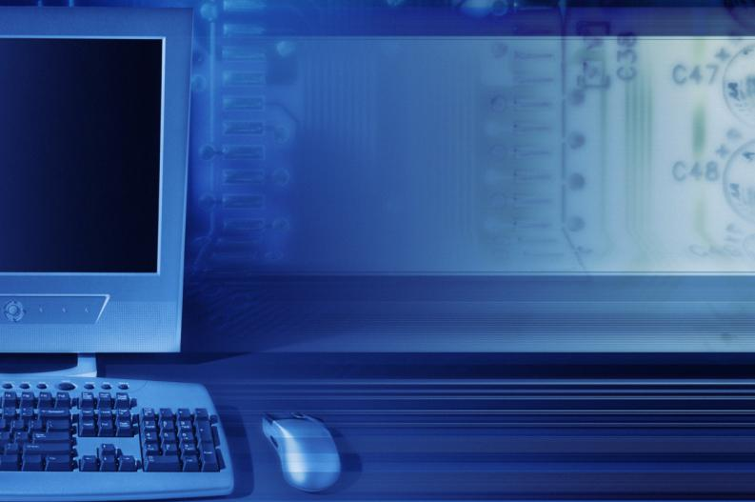
Los inicios de la computadora

Slide 4
Es muy difícil decir quién inventó la computadora, o cuál fue la primera computadora. Además, debemos distinguir entre las computadoras mecánicas y las programables.
La primer computadora mecánica la creó Charles Babbage en 1822, el primer motor de cálculo automático que además podía realizar algunas copias en papel -por lo cual, también era una especie de impresora-. Pero Babbage no consiguió la financiación necesaria para construir a gran escala esta computadora rudimentaria y su invento quedó en el olvido.

Slide 5
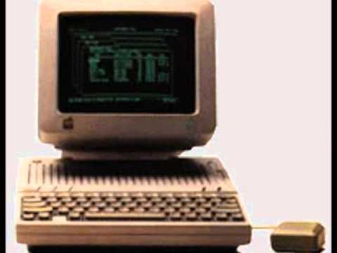
Sin embargo, podemos situar el origen de las computadoras en un sentido estricto en el año 1936, cuando Konrad Zuse inventó la Z1, la primera computadora programable Aquí comienza la llamada primera generación, que abarca hasta el año 1946, teniendo propósitos básicamente militares.
En 1946 se construye la primera computadora con propósitos generales, llamada ENIAC (Integrador Numérico Electrónico e Informático). Pesaba 30 toneladas, por lo que básicamente no era parecida a lo que hoy conocemos como computadora, podía realizar una única tarea y consumía grandes cantidades de energía. Otra característica particular es que esta computadora no tenía sistema operativo.

Slide 6
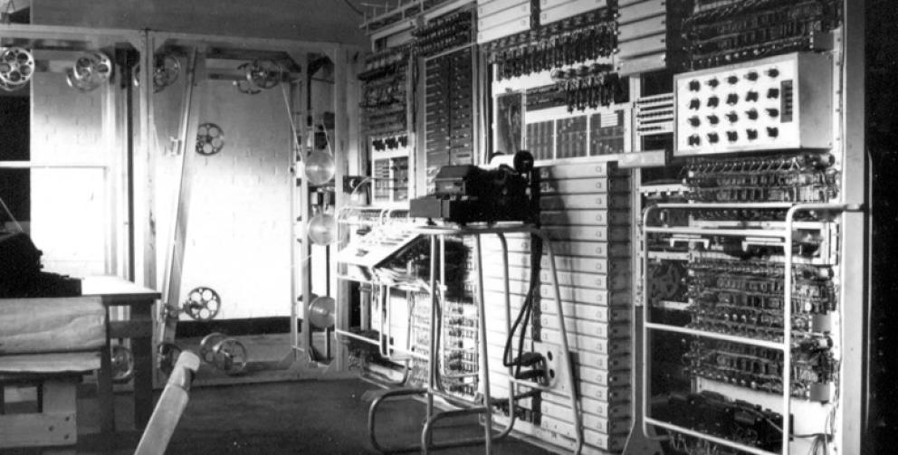
Otras computadoras famosas de esta generación fueron Colossus -la primera computadora programable eléctrica-, la ABC -considerada la primera computadora digital, aunque no fuera completamente funcional como la ENIAC- y la Harvard Mark I Computer -financiada por la conocida marca IBM-.

Slide 7
La segunda generación de computadoras

Slide 8
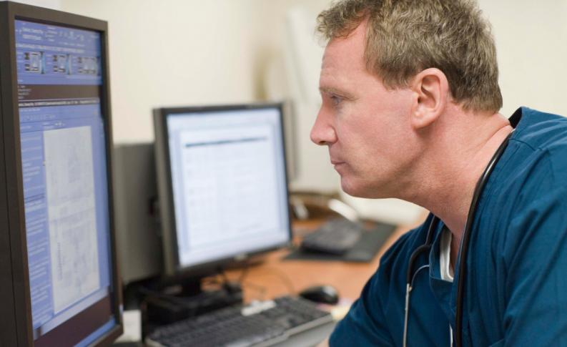
La segunda generación de computadoras comprende todas las computadoras construidas entre 1947 y 1962, y su principal diferencia con las anteriores es que comienzan a utilizar transistores -inventados, precisamente, en 1947- en lugar de tubos de vacío. Esto generaba menos calor, necesitaba menos energía y hacía a las computadoras más pequeñas. Además, se comienzan a desarrollar los sistemas operativos, los lenguajes de programación -FORTRAN- e incluso los primeros juegos -Spacewar-.
Otro gran avance se produce en 1960, con la invención del microchip, ya que permitió fabricar computadoras más pequeñas y manejables en el ámbito del trabajo e incluso como las PC, ya que llevó también a la creación de los microprocesadores. Los tres principales modelos de microprocesadores fueron el de Intel, el de Texas Instrument y el de Garrett AiResearch. Otro gran avance se produce en 1960, con la invención del microchip, ya que permitió fabricar computadoras más pequeñas y manejables en el ámbito del trabajo e incluso como las PC, ya que llevó también a la creación de los microprocesadores. Los tres principales modelos de microprocesadores fueron el de Intel, el de Texas Instrument y el de Garrett AiResearch.

Slide 9

La primera compañía de computación fue fundada en 1949 con el nombre de Electronic Controls Company, y realizó una serie de computadoras llamadas UNIVAC. La UNIVAC 1101 fue la primera en poder almacenar y ejecutar un programa en la memoria (1950) y un año más tarde era presentada la primer computadora de uso comercial de la marca.

Slide 10
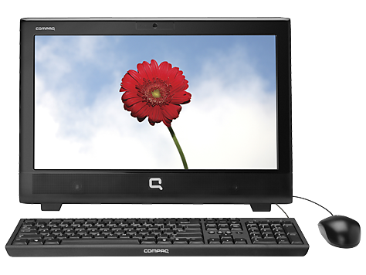
En esta época se produjo el salto a la fama de IBM, con las llamadas PC (Personal Computers), siendo la primera la IBM 701 en 1953. Esta tenía 16KB de memoria y utilizaba el sistema operativo MS-DOS, que hoy en día sigue existiendo. Para el año 1955 ya existía la primera computadora con memoria RAM, la Whirlwind 8.

